Slide 1
Тема: Великобритания: конец Викторианской эпохи
Выполнила:
Учитель ГБОУ СОШ № 277
Василенко А.А.

Slide 2
План урока:
«Мастерская мира» уходит в прошлое.
Двухпартийная система.
Эпоха реформ

Slide 3
Вспомним…
Почему Англия в 50-60 гг стала «мастерской мира», «Мировым банкиром»?

Slide 5
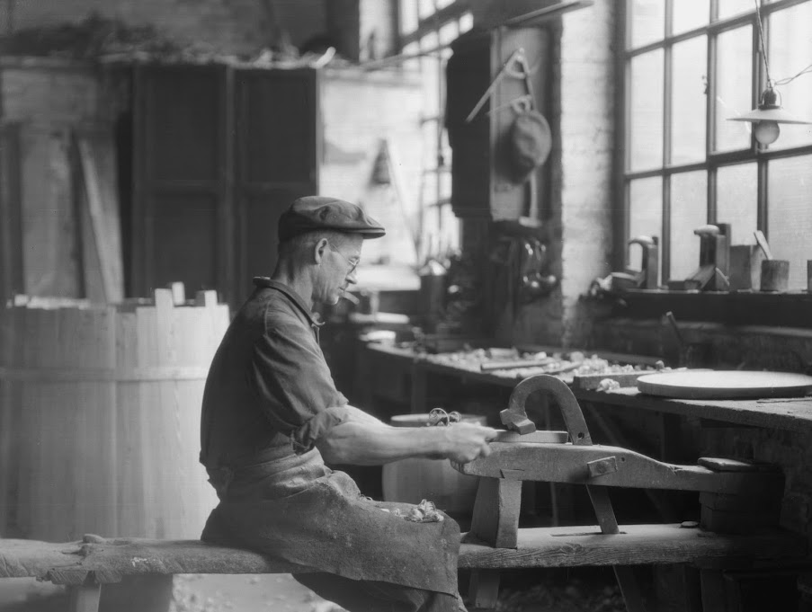
«Мастерская мира» уходит в прошлое
Англия сдаёт позиции в пользу Германии.
Сельская молодежь массово уходит в город.

Slide 6
Двухпартийная система.
Тори и виги стали называться:
Консервативной и либеральной

Slide 7
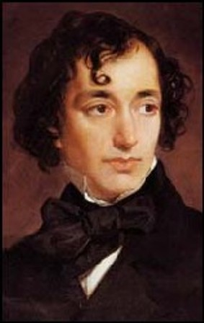
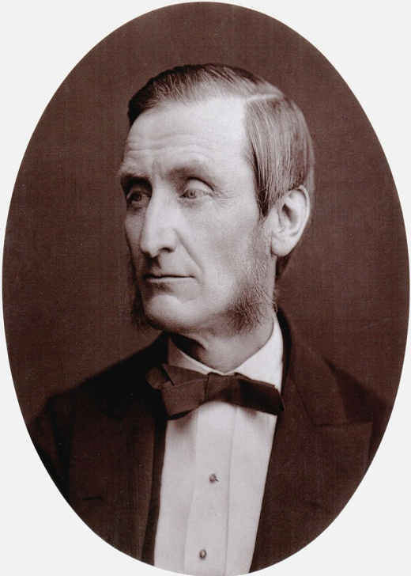
Эпоха реформ:
Лидер консерваторов Бенджамен Дизраэли и лидер либералов Уильям Гладстоун

Slide 8
Задание № 1 (письменно)
Выпишите в тетрадь основные реформы.

Slide 9
Задание № 2 (устно)
Вывод: «Сегодня на уроке мы узнали…»

Slide 10
Домашнее задание:
П.22 пересказ.

